Slide 1

MÓDULO 10 · ELETROMAGNETISMO · AULA 148
Força de Lorentz
Força magnética sobre cargas em movimento
Força Magnética sobre Cargas em Movimento (Força de Lorentz)

Slide 2
Para começar
Uma carga elétrica parada, perto de um ímã, sofre alguma força magnética?
POSSOR · Eletromagnetismo · Aula 148
2

Slide 3
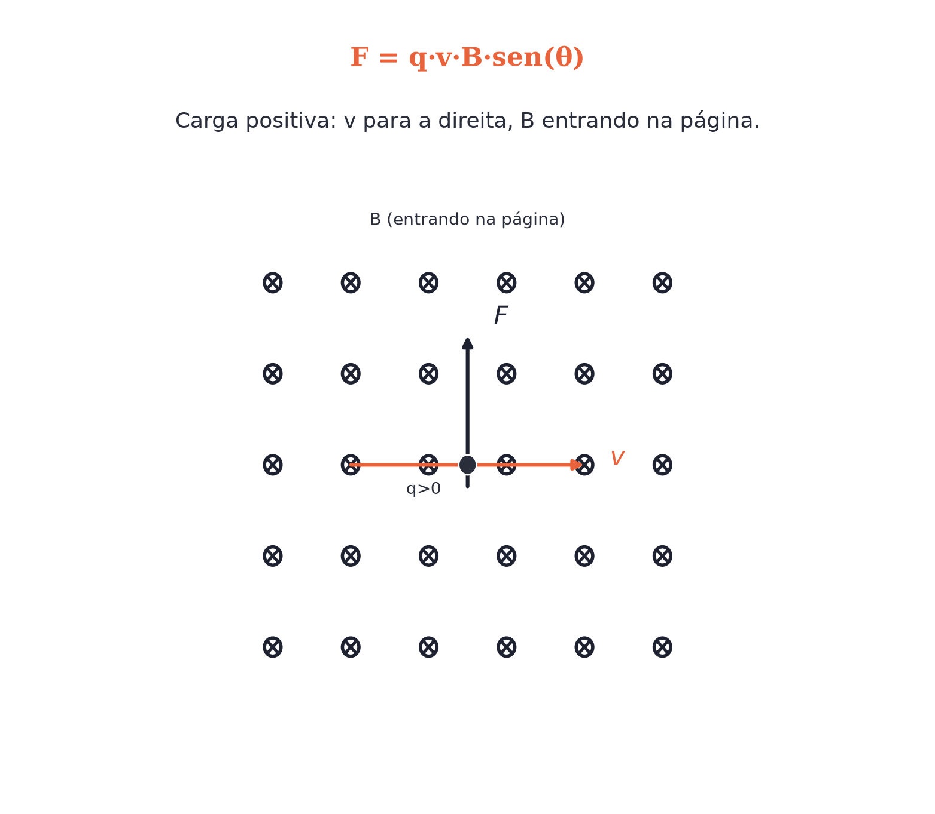
O conceito central
F=q·v·B·sen(θ). A força magnética é sempre PERPENDICULAR à velocidade e ao campo.
POSSOR · Eletromagnetismo · Aula 148
3

Slide 4
Como funciona
Direção da força — regra da mão direita:
• Dedos no sentido de v, curvando pro sentido de B
• Polegar aponta o sentido de F (inverte para carga negativa)
POSSOR · Eletromagnetismo · Aula 148
4

Slide 5

Cuidado com essa armadilha
Carga parada (v=0) não sofre força magnética nenhuma — sem movimento, não há Força de Lorentz.
POSSOR · Eletromagnetismo · Aula 148
5

Slide 6
Exemplo resolvido
Próton a 2×10⁶m/s, perpendicular a um campo de 0,5T.
F=q·v·B·sen(90°)
F=1,6×10⁻¹⁹×2×10⁶×0,5
F=1,6×10⁻¹³N
POSSOR · Eletromagnetismo · Aula 148
6

Slide 7
Roteiro de hoje
1
Pergunta inicial
2
F=q·v·B·sen(θ)
3
Por que não realiza trabalho
4
Exercícios
POSSOR · Eletromagnetismo · Aula 148
7

Slide 8

Hora dos Exercícios — Fixação
QUESTÃO 1
Escreva a expressão da força magnética (Força de Lorentz) sobre uma carga em movimento, identificando cada grandeza.
💡 Dica
sen(θ)=0 quando v é paralelo a B — força magnética zero, mesmo com carga em movimento.
POSSOR · Eletromagnetismo · Aula 148
8

Slide 9

Gabarito e Encerramento
Resposta
F = q·v·B·sen(θ), onde F é a força magnética, q é a carga elétrica, v é a velocidade da carga, B é o campo magnético e θ é o ângulo entre os vetores v e B.
Resumo da Aula
Como F é sempre perpendicular à velocidade, ela nunca muda a energia cinética da carga — só a direção.
• Sem velocidade, sem força magnética. Força sempre perpendicular a v e a B.
Próxima aula: Trajetória de Cargas em Campos Magnéticos Uniformes.
POSSOR · Eletromagnetismo · Aula 148
9

